Slide 1
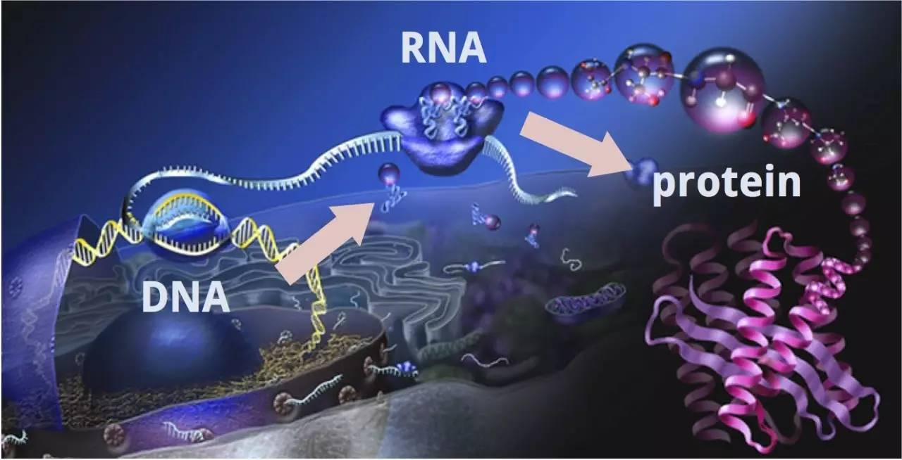
第四章 蛋白质生物合成
Protein Biosynthesis
— Translation and Posttranslational Processing
黎婕昕, 副教授
中山大学药学院
E-mail: lijiexin3@mail.sysu.edu.cn

Slide 2
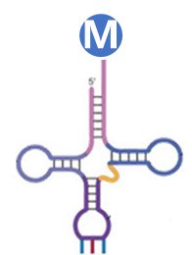

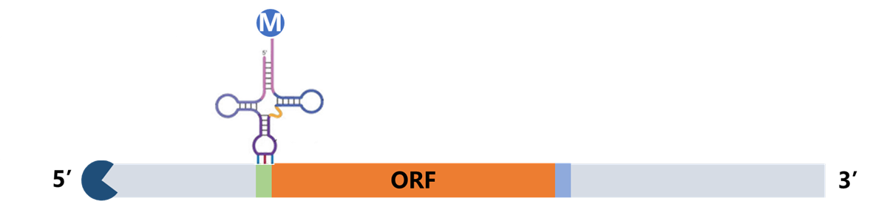
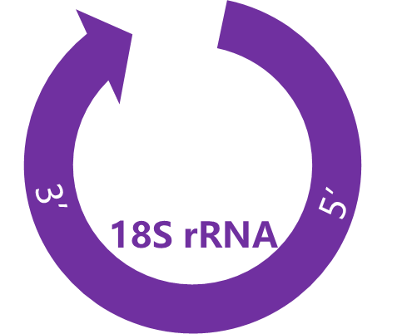
2.1 翻译起始
过程：① 核糖体小亚基结合起始氨酰-tRNA
② 识别mRNA上的起始信号
③ 大亚基结合并形成起始复合物
需要起始因子参与
50S
原核生物
60S
真核生物
Li Jiexin Sun Yat-sen University

Slide 3
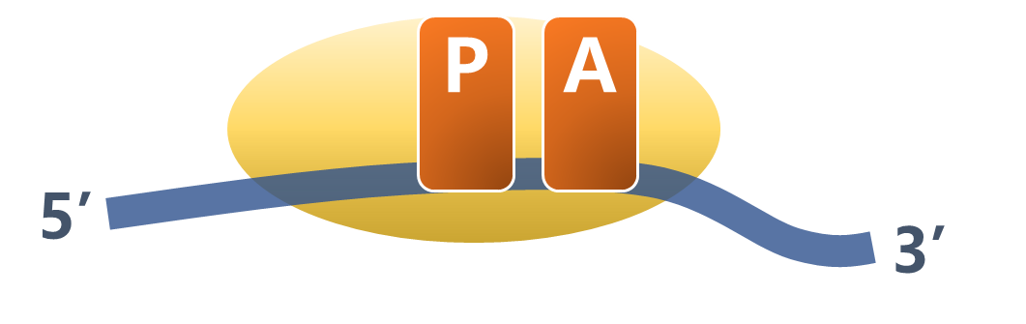
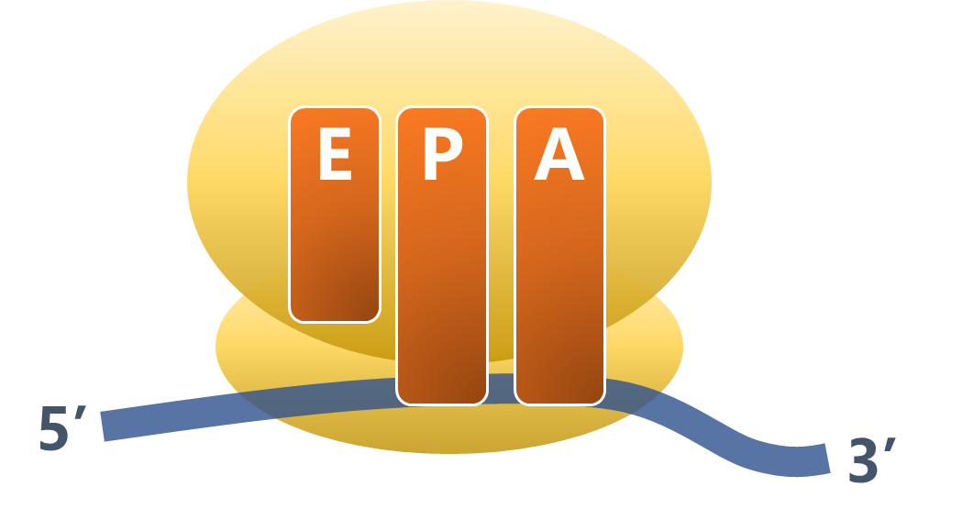
2.1.1 翻译起始 – 原核生物
过程：
① 核糖体大小亚基的分离：
IF1：结合于30S的A位
IF3：结合与30S，阻止50S结合
② 30S小亚基与mRNA结合：
16S rRNA + RBS/SD序列
③ 起始fMet-tRNA_{i}^{fMet}就位：
+IF2+GTP结合于30S的P位
IF1：阻止其他tRNA进入及50S结合
IF2：识别iMet密码子，区分延伸Met密码子
④ 70S起始复合物的形成：
50S大亚基 + mRNA/ fMet-tRNA_{i}^{fMet}
GTP水解：释放IF1/2/3
GTP
IF2
IF3
IF1
RBS
AUG
GDP
IF3
IF2
IF1
RBS
AUG
Li Jiexin Sun Yat-sen University
Notes:
IF2识别起始密码子，可以与延伸的甲硫氨酸密码子区分开来

Slide 4
2.1.1 翻译起始 – 原核生物
核糖体大小亚基分离
IF1:占据A位防止结合氨基酰tRNA
IF3: 促进大小亚基分离
IF1
IF3
Li Jiexin Sun Yat-sen University
Notes:
IF2识别起始密码子，可以与延伸的甲硫氨酸密码子区分开来
首先是核糖体大小亚基分离，原核生物的核糖体是由50s的大亚基和30s的小亚基组成，活性中心位于大小亚基结合的位置，大小亚基分离后就暴露出核糖体小亚基活性位点P和A，这一过程在起始因子1和3的协助下完成，起始因子3促进大小亚基分离，在起始阶段，P活性位点是结合起始氨基酰的位点，起始因子1落在活性位点A位置，防止A位结合起始氨基酰tRNA和其它氨基酰tRNA。第二步，mRNA需要与小亚基上定位结合，也就是小亚基与mRNA翻译起始位置结合，使P活性中心位于起始密码子AUG的位置。。

Slide 5
2.1.1 翻译起始 – 原核生物
mRNA与小亚基定位结合
核糖体特异性识别mRNA的AUG位点
如何从众多AUG中识别？
IF3
IF1
Li Jiexin Sun Yat-sen University
Notes:
这个时候，不知道大家是否会有这样一个疑问，密码子AUG对应的氨基酸是甲硫氨酸，在mRNA上面有很多个密码子AUG的出现，而小亚基如何识别mRNA分子中众多AUG中的起始密码子AUG，从而结合在mRNA的起始位置呢？是否像飞机降落在机场跑道，而不是运动场的跑道上的时候，在机场有一个指示信号呢？

Slide 6
2.1.1 翻译起始 – 原核生物
P活性中心
起始氨基酰-tRNA
mRNA
Start codon
小亚基 (Small
ribosomal subunit)
mRNA binding site
Li Jiexin Sun Yat-sen University
Notes:
IF2识别起始密码子，可以与延伸的甲硫氨酸密码子区分开来

Slide 7

S-D序列
S-D序列
又称核糖体结合位点（RBS)
Li Jiexin Sun Yat-sen University
Notes:
这个问题，我们的前辈Shine和Dalgarno研究发现，在原核生物mRNA起始密码AUG的上游，有4-9个富含嘌呤碱AGGA的序列，而在核糖体小亚基的16Srna上面同时又具有和这些嘌呤配对的嘧啶碱序列UCCU，SD序列就好像指示标记一样，指引小亚基和mRNA翻译起始位置的结合，这时核糖体小亚基起始活性中心P和mRNA起始密码子AUG结合。

Slide 8
2.1.1 翻译起始 – 原核生物
起始氨基酰tRNA与小亚基结合
IF2:特异识别起始tRNA，并促进起始氨基酰tRNA与小亚基结合
甲酰甲硫氨酸-tRNA
(fMet-tRNA_{i}^{fMet})
IF3
IF1
Li Jiexin Sun Yat-sen University
Notes:
第三步，就是携带起始氨基酸的tRNA通过反密码子识别起始密码子AUG，结合在mRNA起始密码子AUG位置，定位的P位点，这个过程需要起始因子IF2的参与，它的作用主要是促进起始氨基酰tRNA和mRNA结合。原核生物的起始氨基酸是甲酰化的甲硫氨酸。这里我要提醒大家的是，mRNA的密码子是AUG，tRNA的反密码子是CAU。

Slide 9
2.1.1 翻译起始 – 原核生物
核糖体大亚基结合
起始过程消耗1个GTP
 GDP + Pi
IF3
IF1
Li Jiexin Sun Yat-sen University
Notes:
最后一步，就是起始因子解离，大亚基和小亚基结合，组装在一起形成一个完整的蛋白质合成场所，大亚基和小亚基结合在一起才具有完整的催化肽键形成的活性。到此，蛋白质起始复合物就形成了。随后，核糖体在mRNA上面滑动，开始后面肽链的延伸过程。

Slide 10
2.1.1 翻译起始 – 原核生物
核糖体大亚基结合
起始过程消耗1个GTP
 GDP + Pi
IF3
IF1
Li Jiexin Sun Yat-sen University
Notes:
最后一步，就是起始因子解离，大亚基和小亚基结合，组装在一起形成一个完整的蛋白质合成场所，大亚基和小亚基结合在一起才具有完整的催化肽键形成的活性。到此，蛋白质起始复合物就形成了。随后，核糖体在mRNA上面滑动，开始后面肽链的延伸过程。

Slide 11
小结 原核生物翻译起始复合物形成
GTP
GDP + Pi
IF1
IF3
Li Jiexin Sun Yat-sen University
Notes:
接下来，我们将原核生物翻译起始复合物形成过程进行一下小结。总共分为四步，首先，是在起始因子1和3的作用下，大小亚基分离，然后小亚基与mRNA的翻译起始位置结合，第三步，起始氨基酰tRNA与起始密码子结合，最后大亚基和小亚基结合，形成完整的翻译起始复合物。

Slide 12
2.1.2 翻译起始 – 真核生物
过程：
① 核糖体大小亚基的分离：
eIF-2B、eIF-3、eIF-6参与下将80S解离成40S、60S
② 起始Met-tRNA_{i}^{Met}就位：
形成三元复合物：Met-tRNA_{i}^{Met}+eIF2+GTP
三元复合物结合于40S的P位
eIF-3（保持游离小亚基）、eIF-4C参与
③ mRNA与小亚基结合：
43S前起始复合物
帽子结合复合物：eIF-4E/4A/4G等
④ 80S起始复合物的形成：
60S于AUG处与小亚基结合
eIF-5水解GTP，释放各种起始因子
43S前起始复合物
结合于5`帽子结构 → 沿5`UTR扫描
Li Jiexin Sun Yat-sen University
Notes:
IF2识别起始密码子，可以与延伸的甲硫氨酸密码子区分开来

Slide 13
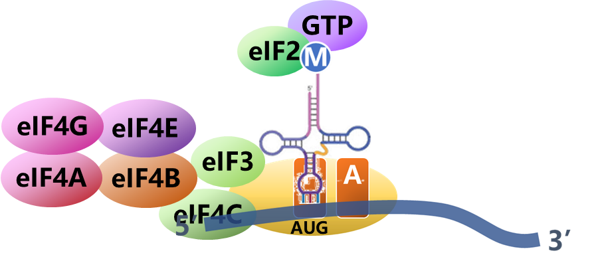
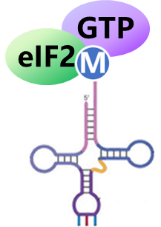
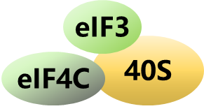
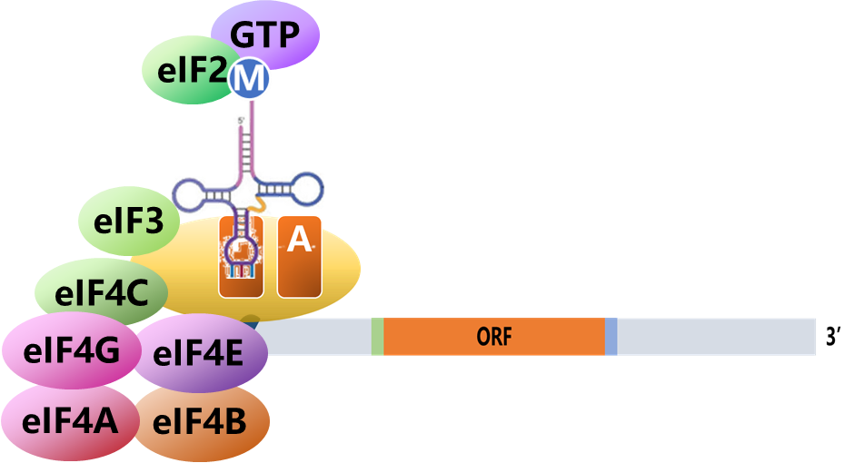
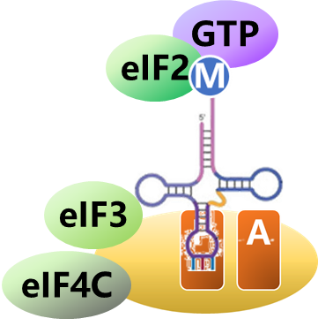
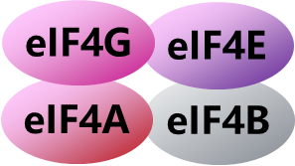
2.1.2 翻译起始 – 真核生物
三元复合物
40S小亚基
eIF3
eIF4C
② 起始-tRNA就位
沿5`UTR扫描
43S前起始复合物
帽子结合复合物/eIF-4F复合物
43S·mRNA复合物
mRNA
③ mRNA与小亚基结合
Li Jiexin Sun Yat-sen University

Slide 14
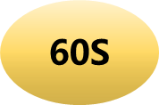
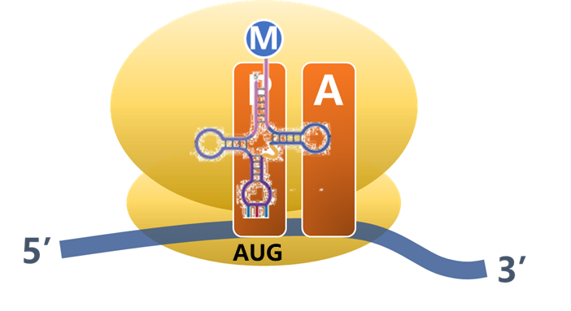
2.1.2 翻译起始 – 真核生物
43S·mRNA复合物
60S大亚基
④ 80S起始复合物的形成
eIF5
GDP
eIF3
eIF2
eIF4C
eIF4E
eIF4G
eIF4A
80S起始复合物
eIF4B
Li Jiexin Sun Yat-sen University
Notes:
eIF-5水解GTP，释放各种起始因子

Slide 15

43S复合物前起始复合物
eIF2, eIF3 + 40S
Met-tRNA + eIF2 + GTP
起始因子 - mRNA复合物
mRNA + eIF4A, B, E, G
43S·mRNA复合物
小亚基-mRNA-起始氨基酰tRNA复合物
（43S complex）
binds to 5' end of mRNA
Li Jiexin Sun Yat-sen University
Notes:
我想问一下大家，链霉素可以抑制细菌蛋白质生物合成的起始阶段，那么它是否可以抑制真核生物蛋白质合成的起始呢？答案当然是否定的。真核生物和原核生物蛋白质的合成有类似的地方，也有不同的地方，我主要给大家介绍不同的地方。在真核生物形成合成起始复合物的时候第一个氨基酰Trna首先在起始因子的协助下和40S的小亚基凹下去的活性中心P位点结合，同时，起始因子结合在mRNA的5‘帽子端。然后两者结合。这个时候出现了同样的问题，起始氨基酰tRNA如何定位在mRNA的起始密码子上面呢？

Slide 16
eIF1 and eIF 1A enable scanning
Kozak序列
A
GCCCCCAUGG
forms at initiation codon
eIF2, eIF3, eIF1,1A, eIF4A, B, F
eIF5B mediates joining of 60S subunit
翻译起始复合物
Notes:
有一位叫Kozak的科学家研究发现，起始密码子存在于一个特征性的序列GCC….中，他把这个序列命名为kozak序列。这时，43S的起始复合物在mRNA上进行扫描，扫描的这个特征序列时候，它就停下来，然后，起始因子从小亚基复合物中解离，起始因子5促进大亚基和小亚基结合。完成了蛋白质合成起始复合物的形成，然后进行后续的延伸等过程。

Slide 17
小结 原核生物翻译起始复合物形成
GTP
GDP + Pi
IF1
IF3
Li Jiexin Sun Yat-sen University
Notes:
接下来，我们将原核生物翻译起始复合物形成过程进行一下小结。总共分为四步，首先，是在起始因子1和3的作用下，大小亚基分离，然后小亚基与mRNA的翻译起始位置结合，第三步，起始氨基酰tRNA与起始密码子结合，最后大亚基和小亚基结合，形成完整的翻译起始复合物。

Slide 18
小结 原核生物翻译起始复合物形成
43S复合物前起始复合物
eIF2, eIF3 + 40S
Met-tRNA + eIF2 + GTP
起始因子 - mRNA复合物
mRNA + eIF4A, B, E, G
43S·mRNA复合物
小亚基-mRNA-起始氨基酰tRNA复合物
（43S complex）
binds to 5' end of mRNA
Li Jiexin Sun Yat-sen University
Notes:
我想问一下大家，链霉素可以抑制细菌蛋白质生物合成的起始阶段，那么它是否可以抑制真核生物蛋白质合成的起始呢？答案当然是否定的。真核生物和原核生物蛋白质的合成有类似的地方，也有不同的地方，我主要给大家介绍不同的地方。在真核生物形成合成起始复合物的时候第一个氨基酰Trna首先在起始因子的协助下和40S的小亚基凹下去的活性中心P位点结合，同时，起始因子结合在mRNA的5‘帽子端。然后两者结合。这个时候出现了同样的问题，起始氨基酰tRNA如何定位在mRNA的起始密码子上面呢？

Slide 19
小结 原核生物翻译起始复合物形成
eIF1 and eIF 1A enable scanning
Kozak序列
A
GCCCCCAUGG
forms at initiation codon
eIF2, eIF3, eIF1,1A, eIF4A, B, F
eIF5B mediates joining of 60S subunit
翻译起始复合物
Notes:
有一位叫Kozak的科学家研究发现，起始密码子存在于一个特征性的序列GCC….中，他把这个序列命名为kozak序列。这时，43S的起始复合物在mRNA上进行扫描，扫描的这个特征序列时候，它就停下来，然后，起始因子从小亚基复合物中解离，起始因子5促进大亚基和小亚基结合。完成了蛋白质合成起始复合物的形成，然后进行后续的延伸等过程。

Slide 20
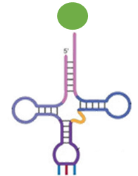
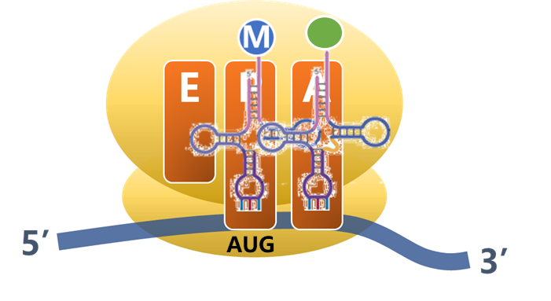
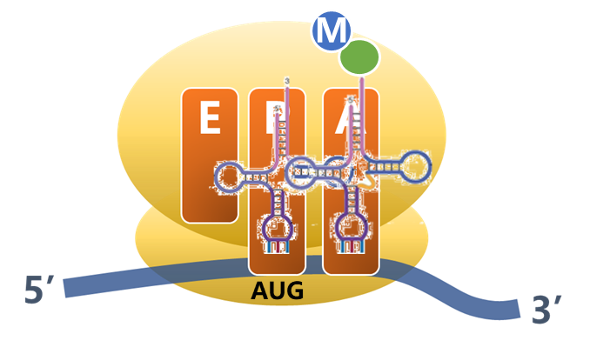
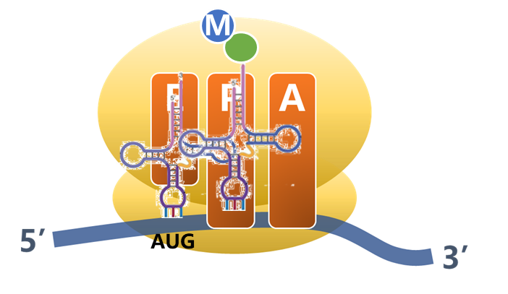

2.2 翻译延伸
肽链形成的步骤：
进位：特定的氨基酸-tRNA进入A位；
成肽：酶作用下使P位和A位上的氨基酸形成肽键、并转移至A位；
转位：核糖体沿mRNA移动，读取下一个密码子。
①
进位
②
成肽
③
转位
Li Jiexin Sun Yat-sen University
Notes:
酯键生成肽键
GTP水解转位，移动一个密码子的距离

Slide 21
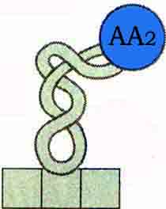
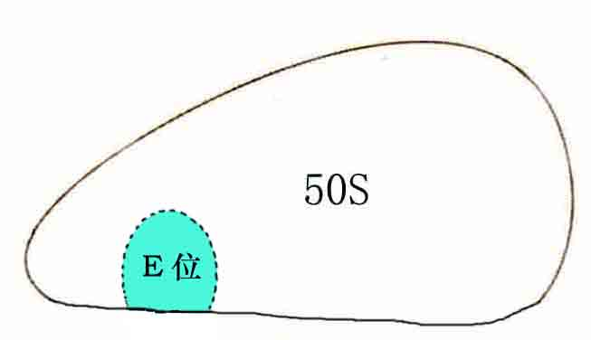
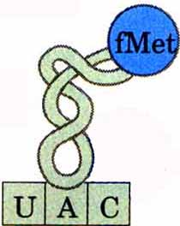
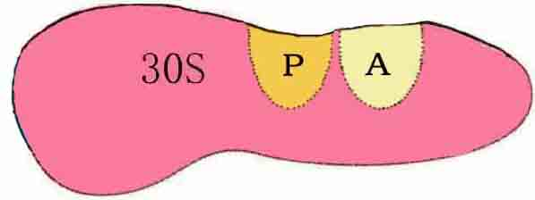
肽链延伸过程中EF-Tu和EF-Ts循环
Tu
GTP
Ts
Ts
Tu
GDP
GTP
5'
A
U
G
3'
Li Jiexin Sun Yat-sen University

Slide 22
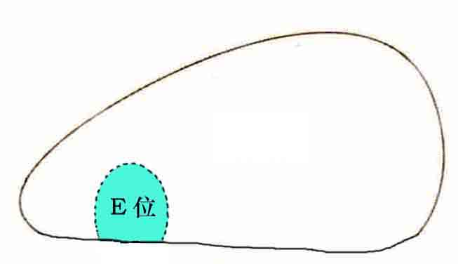


2.2.3 翻译延伸 – 过程：转位
fMet
fMet
Tu
GTP
5'
A
U
G
3'
Li Jiexin Sun Yat-sen University

Slide 23
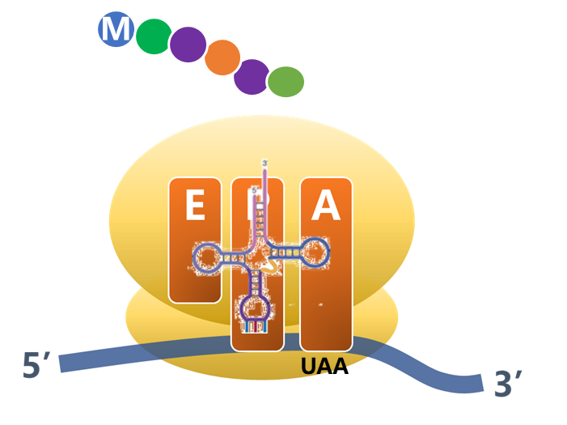
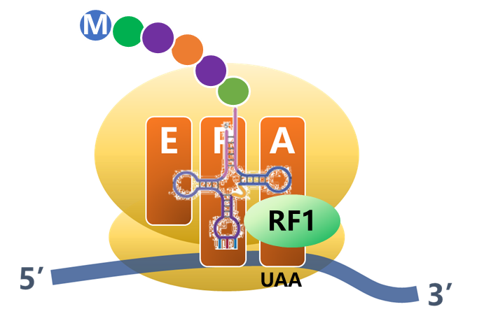
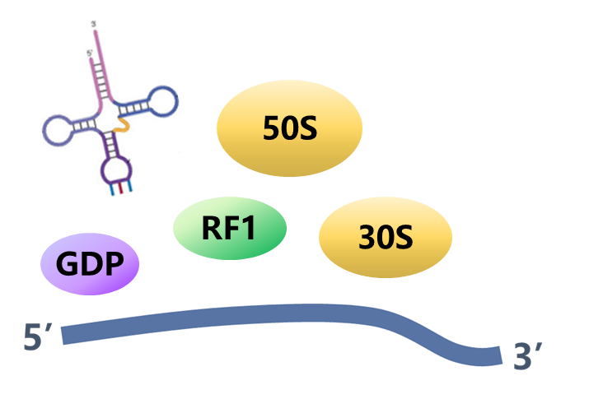
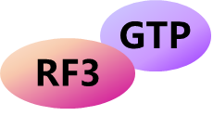
2.3.1 翻译终止 – 过程
过程（以原核生物为例）：
mRNA的终止密码子进入核糖体A位；
RF-3-GTP帮助下，RF-1或RF-2结合至A位；
GTP水解，释放P位的肽链，并释放mRNA、空载tRNA、解离核糖体。
RF识别终止密码并结合至A位
释放mRNA、tRNA、核糖体解离
释放多肽链
Li Jiexin Sun Yat-sen University
Notes:
IF与解离的核糖体结合，以防止其结合
多肽链水解至水分子上，并被释放

Slide 24
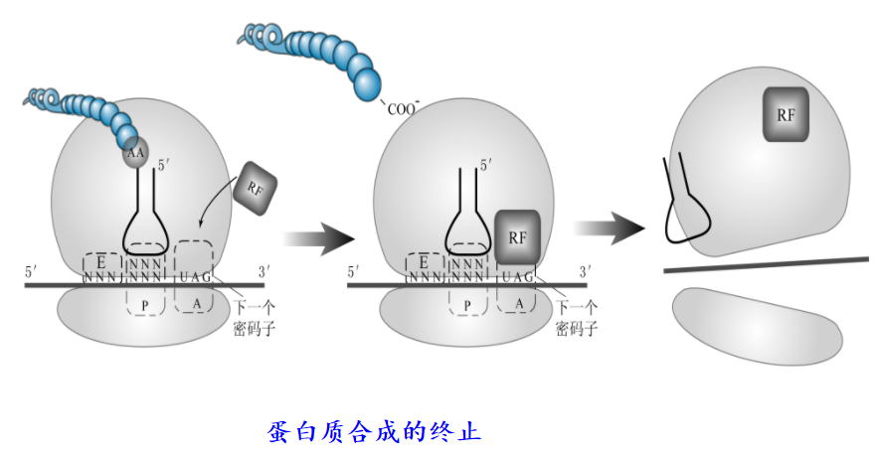
2.3.1 翻译终止 – 过程
Li Jiexin Sun Yat-sen University

Slide 25
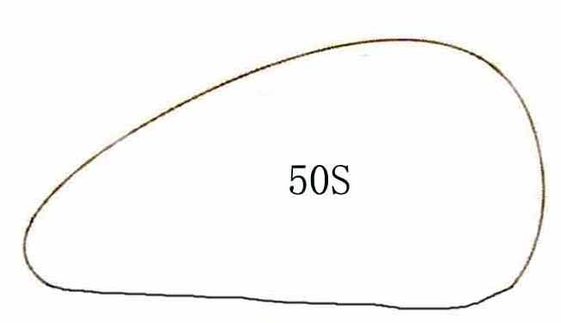
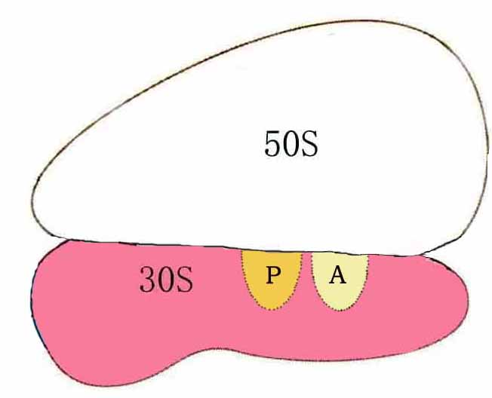
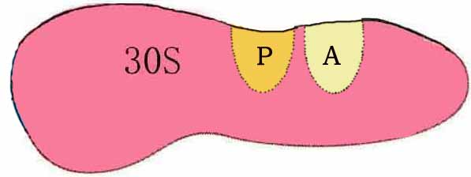
蛋白质的合成 – 总结
① 合成起始
IF-2
IF-2
Pi
-GTP
GTP
GDP
5'
A
U
G
3'
IF-3
IF-1
Li Jiexin Sun Yat-sen University

Slide 26
蛋白质的合成 – 总结
② 延伸过程
Tu
GTP
Ts
Ts
Tu
GDP
GTP
5'
A
U
G
3'
延伸过程EF-Tu和EF-Ts循环
Li Jiexin Sun Yat-sen University

Slide 27
蛋白质的合成 – 总结
② 延伸过程
fMet
fMet
Tu
GTP
5'
A
U
G
3'
延伸过程：转位
Li Jiexin Sun Yat-sen University

Slide 28
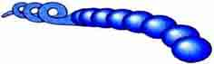
蛋白质的合成 – 总结
③ 合成终止
COO⁻
RF
5'
U
A
G
3'
Li Jiexin Sun Yat-sen University

